Slide 1
Классификация игры
Зыонг Динь Ань 343390

Slide 2
Предметная область
Предметная область: Игра, жанр, платформа, производитель, год выпуска, продажи.
Проблема:
Информация о видеоиграх в Интернете не всегда структурирована, и найти конкретную информацию по категории, жанру или платформе может быть сложно. Эта диаграмма знаний может помочь пользователям быстрее находить игры по различным критериям, выявлять тенденции и улучшать поиск по конкретным запросам, связанным с играми.

Slide 3
Источники данных
https://www.igdb.com/ - IGDB — это очень обширная база данных игровой информации, включая игры, издателей, разработчиков, платформы, жанры и многие другие факторы.
https://www.giantbomb.com/ - Обзоры, новости и подробности об играх — от новых до классических.
https://www.gamespot.com/ - Предоставление обзоров, новостей и информации о последних играх.

Slide 4
Компетенотностные вопросы
Какая игра вышла в 2006 году?
Какая игра приносит наибольший доход в Северной Америке (NA Sales)?
Какая игра была выпущена на платформе NES и имела продажи в Японии, превышающие 3 миллиона долларов США?
Найдите все игры, изданные Nintendo.
Найти все игры категории «Racing»

Slide 5
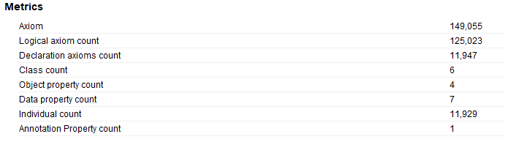
Метрики онтологии

Slide 6
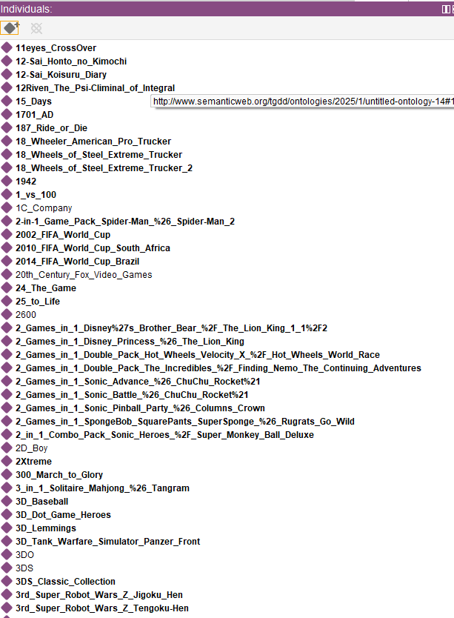
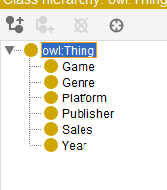
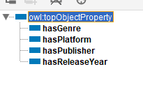
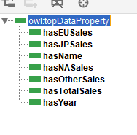
Визуализация онтологии

Slide 7
SPARQL запросы

Slide 8
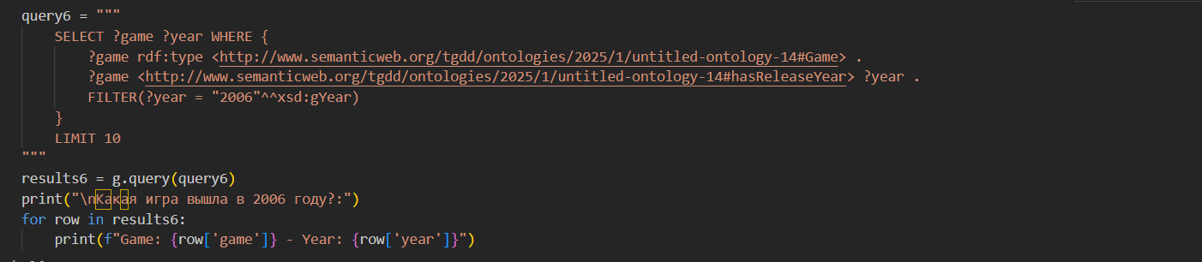
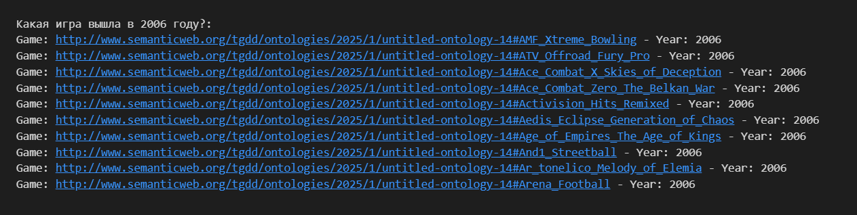
Какая игра вышла в 2006 году?

Slide 9
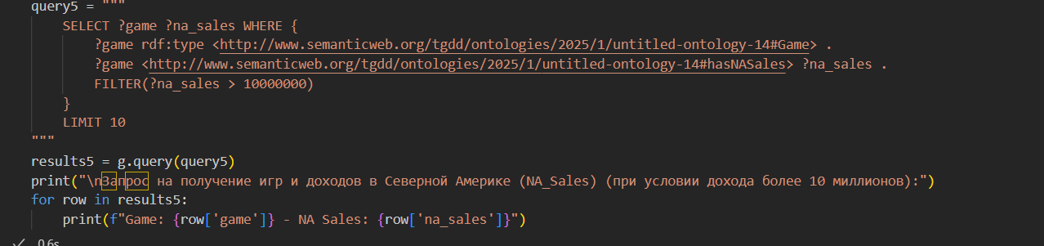
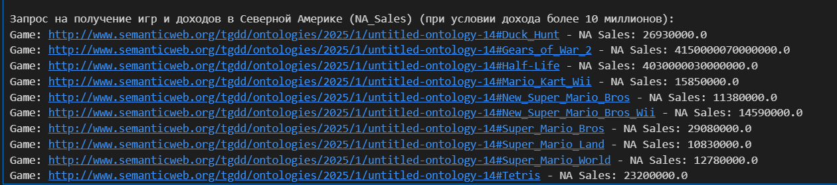
Запрос на получение игр и доходов в Северной Америке (NA_Sales) (при условии дохода более 10 миллионов)

Slide 10
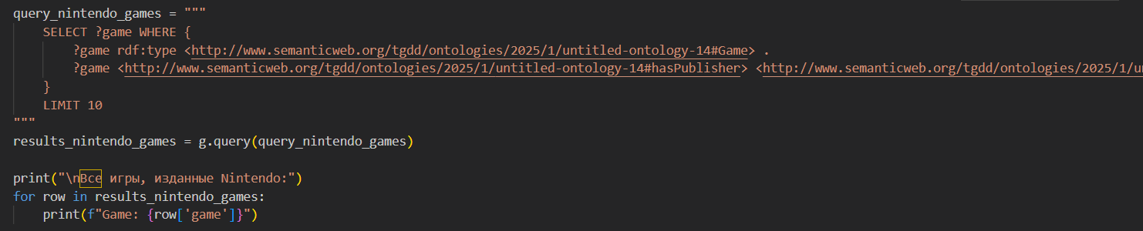
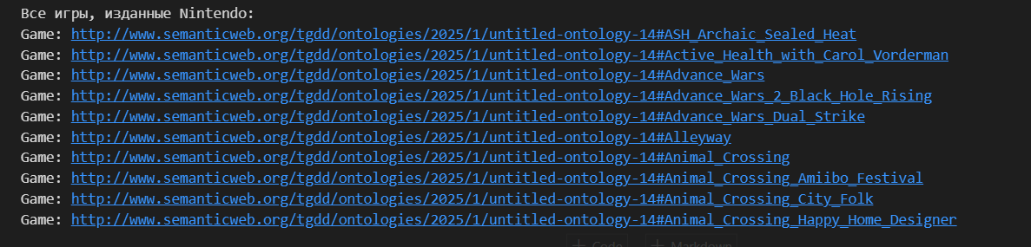
Все игры, изданные Nintendo

Slide 11
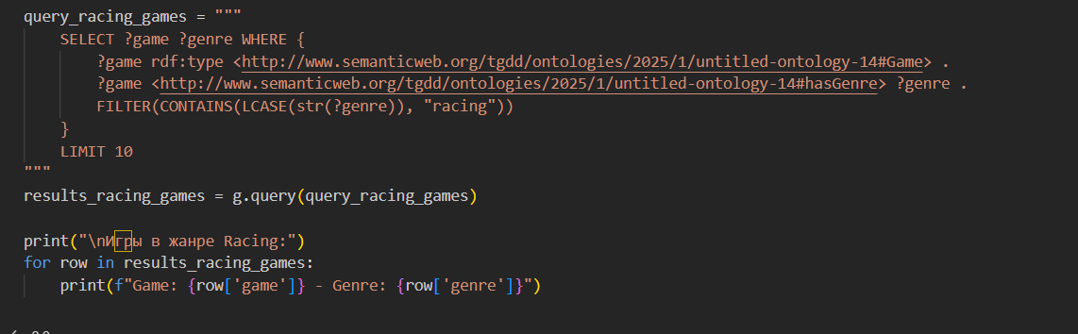
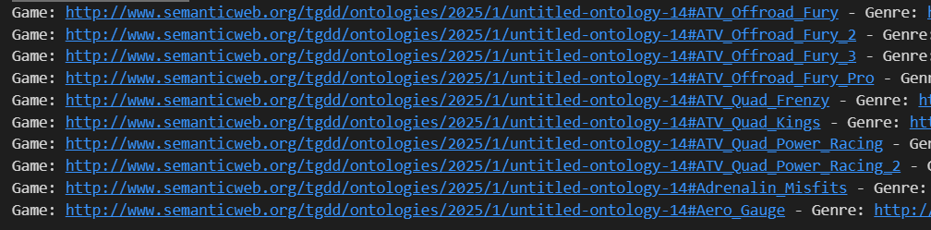
Игры в жанре Racing:

Slide 12
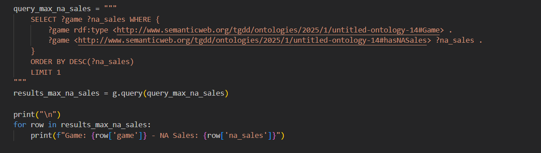
Самые кассовые игры в Северной Америке:

Slide 13
Embeddings

Slide 14
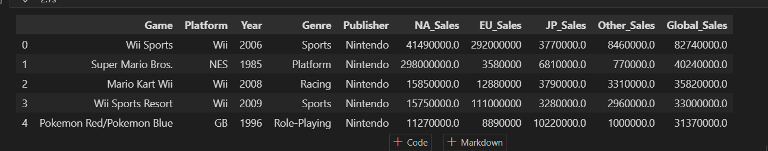
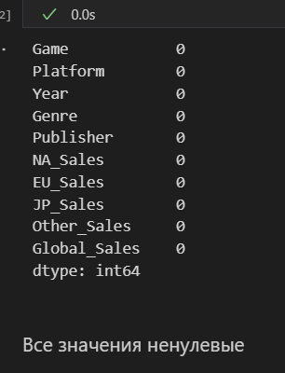

Slide 15
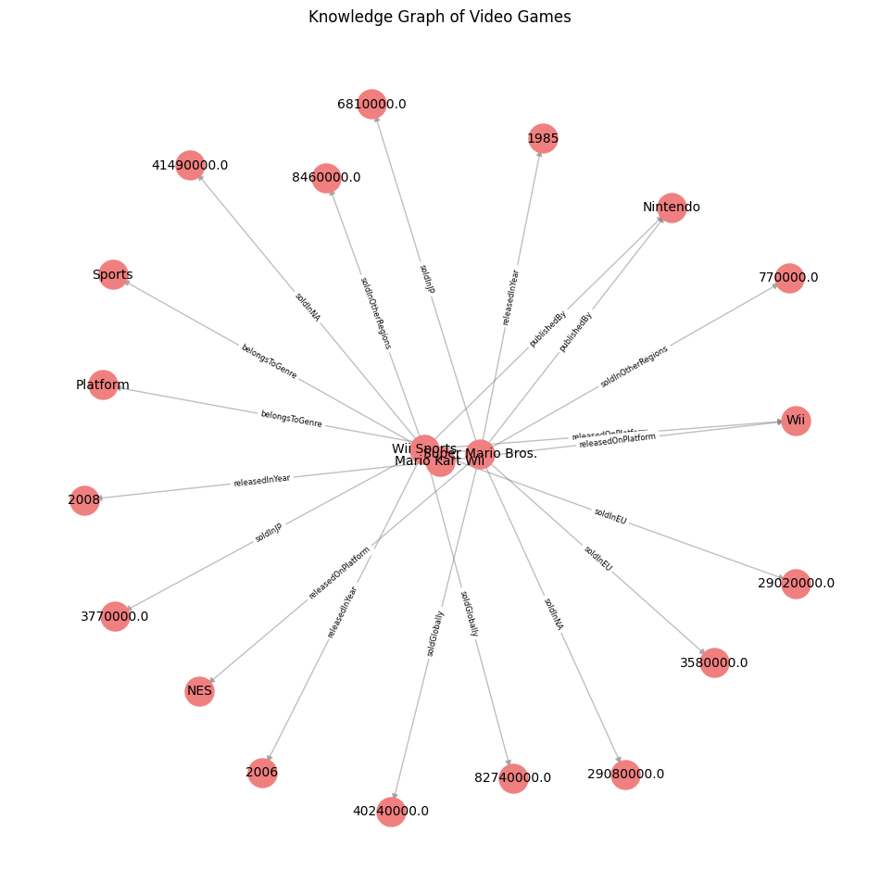
Создание графа знаний

Slide 16
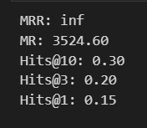
Результат работы Эмбедингов

Slide 17
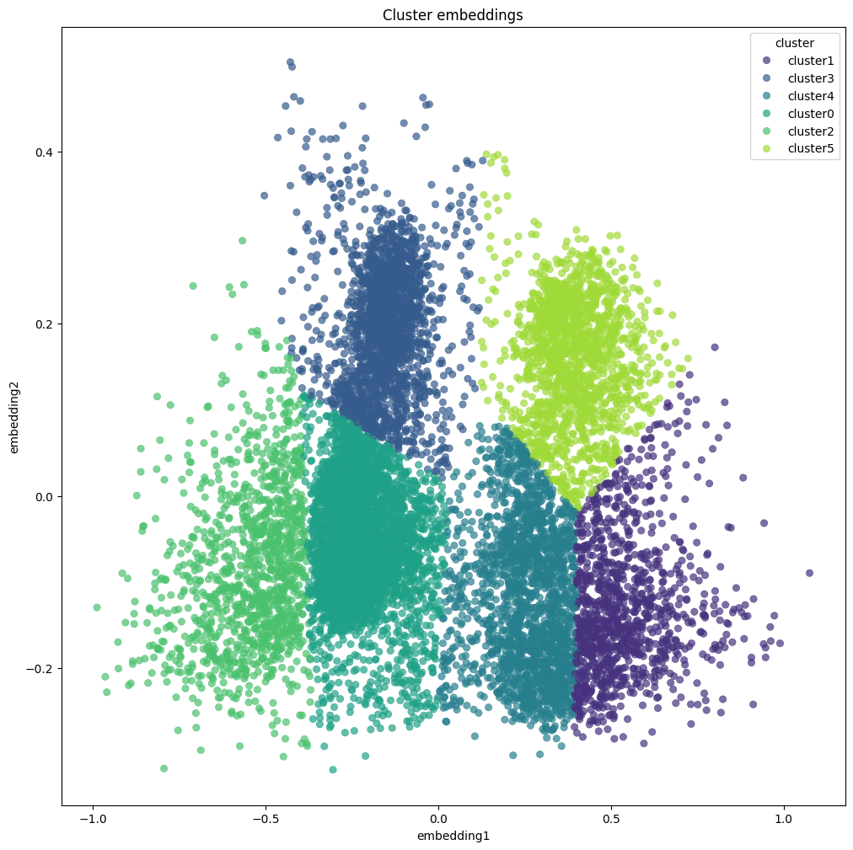
Кластеризация

